Slide 1
Xây dựng Website giới thiệu và bán các sản phẩm gốm sứ Bát Tràng
KHÓA LUẬN
TỐT NGHIỆP
GVHD: Mạnh Thiên Lý

Slide 2
Nội dung:
Giới thiệu đề tài
Môi trường lập trình và các công nghệ được áp dụng
Tổng quan về hệ thống
Phân tích thiết kế hệ thống
Tổng kết
Demo chương trình

Slide 3
GIỚI THIỆU ĐỀ TÀI
1

Slide 4
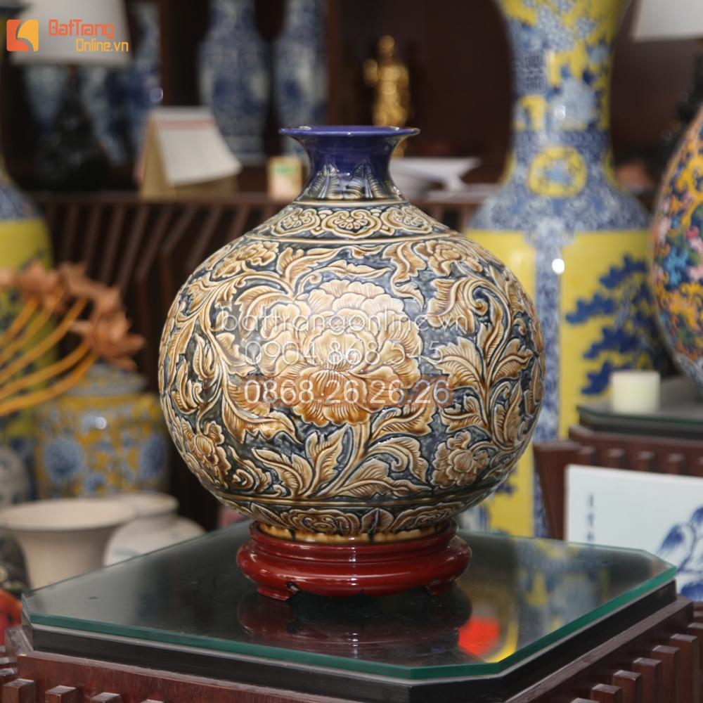
Bát Tràng là một làng nghề sản xuất đồ gốm được hình thành vào khoảng thế kỷ XIV – XV. Đây là một làng cổ nằm bên sông Hồng, phía Bắc Kinh đô Thăng Long xưa, nay thuộc xã Bát Tràng, huyện Gia Lâm, ngoại thành Hà Nội. Tên Bát Tràng đã đi vào lịch sử, ca dao, tục ngữ Việt Nam. Sản phẩm gốm Bát Tràng không chỉ trở nên quen thuộc đối với nhân dân trong nước mà còn được nhiều nước trên thế giới biết đến.

Slide 5

Sản phẩm gốm sứ Bát Tràng được tiêu thụ khá phổ biến trên thị trường. Tuy nhiên, khi đất nước mở cửa, hội nhập sâu rộng vào nền kinh tế thế giới, gốm sứ Bát Tràng cũng phải tham gia vào cuộc cạnh tranh gay gắt với các sản phẩm gốm sứ khác trên thị trường khiến không ít các cơ sở sản xuất có nguy cơ đình trệ sản xuất.
Vì thế nhóm chúng em quyết định chọn đề tài: Xây dựng website giới thiệu và bán gốm sứ Bát Tràng. Với hi vọng có thể giới thiệu sản phẩm từ gốm sứ Bát Tràng đến được với nhiều người tiêu dùng hơn không chỉ trong nước mà những khách du lịch từ nước ngoài đến cũng có thể tìm mua dễ dàng các sản phầm gốm sứ Bát Tràng chất lượng cao.

Slide 6
MÔI TRƯỜNG LẬP TRÌNH VÀ CÁC CÔNG NGHỆ ĐƯỢC ÁP DỤNG
2

Slide 7
Môi trường lập trình
Visual Studio
Android Studio

Slide 8
Công nghệ
Ngôn ngữ C#
SQL Server
Flutter
Firebase

Slide 9
TỔNG QUAN HỆ THỐNG
3

Slide 10
Mục tiêu chủ yếu của đề tài là xây dựng được một website bán gốm sứ Bát Tràng cơ bản. Đề tài sẽ bao gồm:
Quy trình nhà cung cấp nhận yêu cầu đặt hàng từ cửa hàng
Quy trình cung cấp sản phẩm cho cửa hàng từ nhà cung cấp
Quy trình khách hàng đăng ký thành viên
Quy trình mua sản phẩm của khách hàng
Quy trình thanh toán cho khách hàng
Quy trình khách hàng nhận sản phẩm
Quy trình khách hàng đổi trả sản phẩm
Đối tượng sử dụng là quản lý của cửa hàng bán gốm sứ, nhân viên bán hàng, nhân viên quản lý kho và khách hàng của cửa hàng, trong đó quản lý của cửa hàng sẽ là chủ sở hữu của website.

Slide 11
Các chức năng

Slide 12
*User:
- Tài khoản
- Quản lý đơn hàng cá nhân
- Cập nhật thông tin cá nhân
- Đánh giá sản phẩm
- Danh sách đánh giá sản phẩm
- Bình luận và phản hồi bài viết
- Mua hàng với mã giảm giá(theo tiền/phần trăm)
- Thanh toán bằng: Khi nhận hàng, VnPay,PayPal
- Đổi địa chỉ nhận hàng
- Tìm kiếm sản
- Lọc sản phẩm, lọc tìm kiếm sản phẩm
- Xem khuyến mãi sản phẩm
- gửi yêu cầu liên hệ
- Xem số người đang online
- Tin tức
*Admin
- Thống kê:
- Xuất thống kê
- Thêm xóa sửa
- Đánh giá
- Bình luận
- Phản hồi liên hệ
- Phân quyên người dùng
- Bộ lọc và tìm kiếm
- Quản lý thanh toán trực truyến.
- Quản lý đơn hàng.
- Quản lý thông tin vận chuyển.
- Quản lý danh sách thuế.
* Ngoài ra còn 1 số chức năng khác

Slide 13
PHÂN TÍCH THIẾT KẾ HỆ THỐNG
4

Slide 14
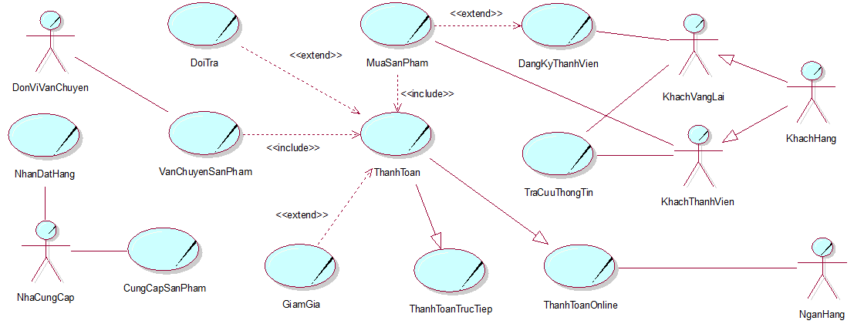
Sơ đồ Use-Case nghiệp vụ

Slide 15
MÔ HÌNH QUÁ QUY TRÌNH NGHIỆP VỤ

Slide 16
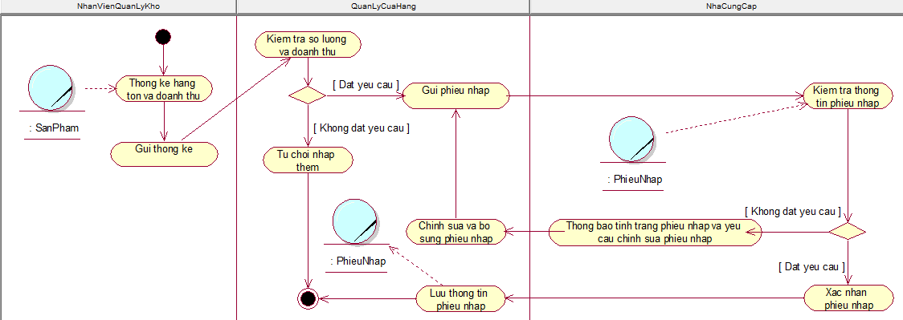
Sơ đồ hoạt động quy trình nhà cung cấp nhận yêu cầu đặt hàng từ cửa hàng

Slide 17
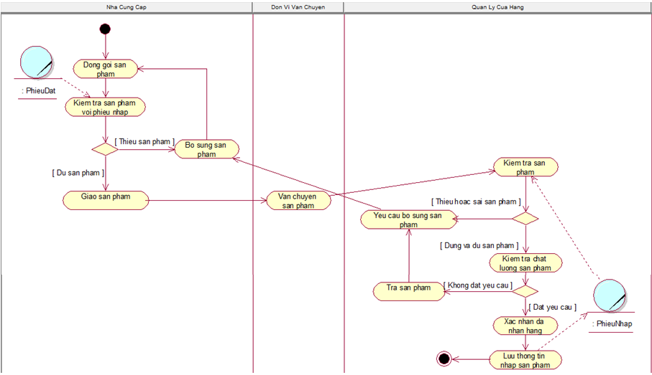
Sơ đồ hoạt động quy trình cung cấp sản phẩm cho cửa hàng từ nhà cung cấp

Slide 18
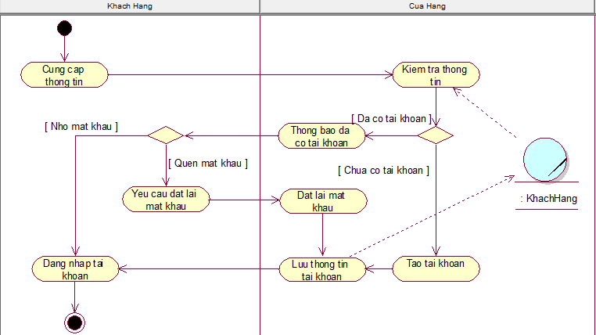
Sơ đồ hoạt động quy trình khách hàng đăng ký thành viên

Slide 19
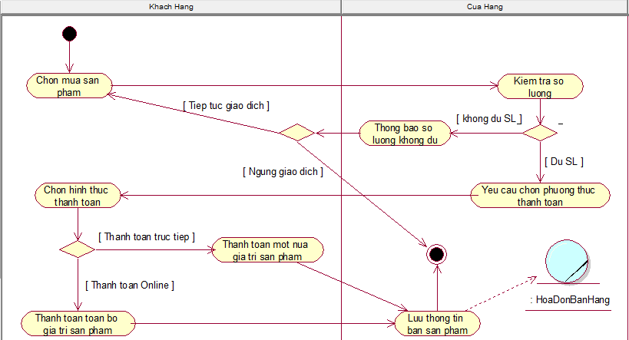
Sơ đồ hoạt động quy trình mua sản phẩm của khách hàng

Slide 20
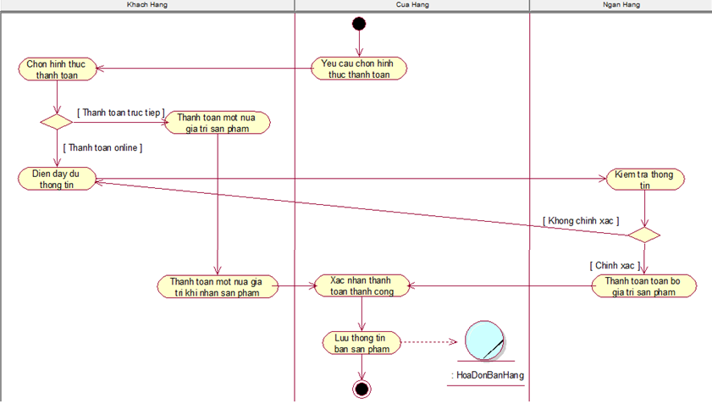
Sơ đồ hoạt động quy trình khách hàng thanh toán

Slide 21
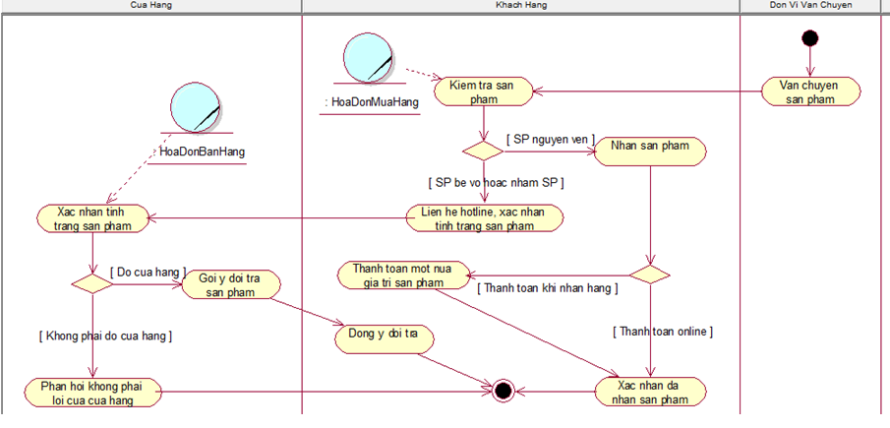
Sơ đồ hoạt động quy trình khách hàng nhận sản phẩm

Slide 22
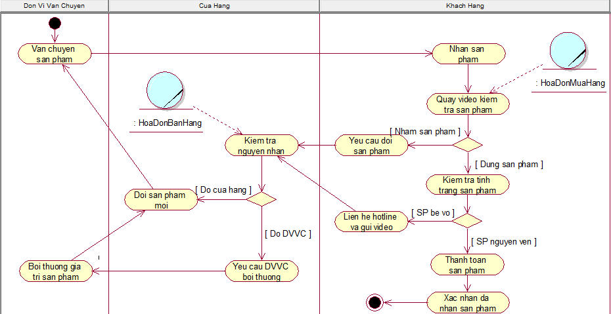
Sơ đồ hoạt động quy trình khách hàng đổi trả sản phẩm

Slide 23
SƠ ĐỒ ĐỐI TƯỢNG NHIỆP VỤ

Slide 24
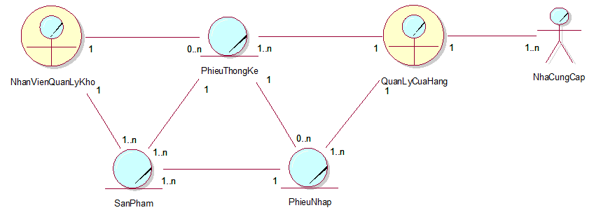
Sơ đồ đối tượng nghiệp vụ cho use case nghiệp vụ Nhận đặt hàng

Slide 25
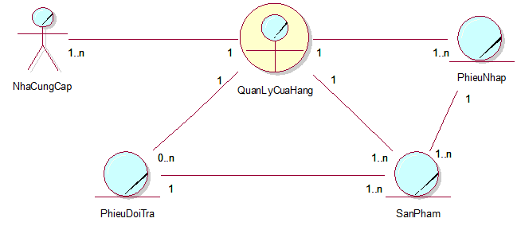
Sơ đồ đối tượng nghiệp vụ cho use case nghiệp vụ Cung cấp sản phẩm

Slide 26
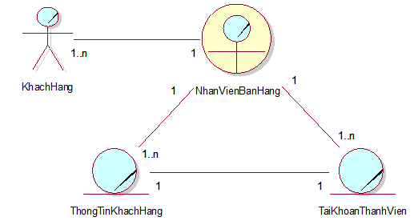
Sơ đồ đối tượng nghiệp vụ cho use case nghiệp vụ Đăng ký thành viên

Slide 27
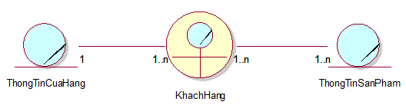
Sơ đồ đối tượng nghiệp vụ cho use case nghiệp vụ Tra cứu thông tin

Slide 28
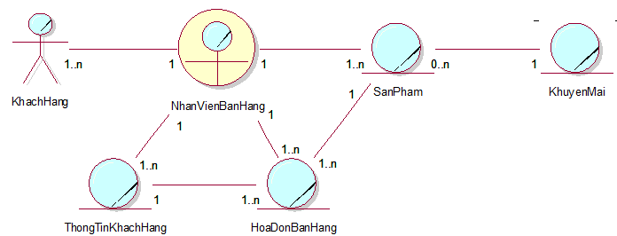
Sơ đồ đối tượng nghiệp vụ cho use case nghiệp vụ Mua sản phẩm

Slide 29
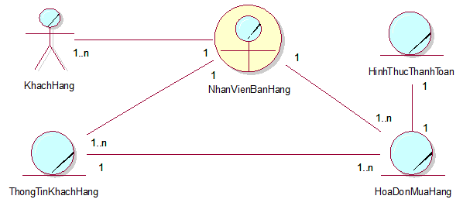
Sơ đồ đối tượng nghiệp vụ cho use case nghiệp vụ Thanh toán

Slide 30
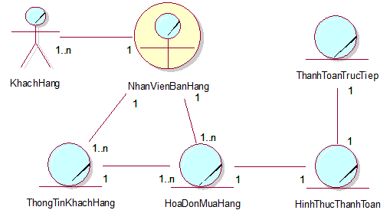
Sơ đồ đối tượng nghiệp vụ cho use case nghiệp vụ Thanh toán trực tiếp

Slide 31
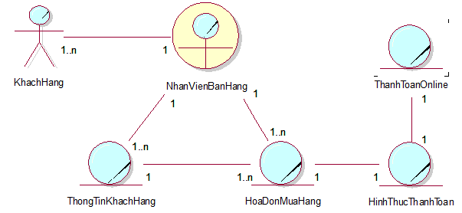
Sơ đồ đối tượng nghiệp vụ cho use case nghiệp vụ Thanh toán online

Slide 32
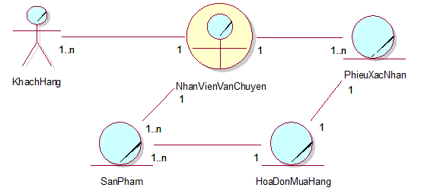
Sơ đồ đối tượng nghiệp vụ cho use case nghiệp vụ Vận chuyển sản phẩm

Slide 33
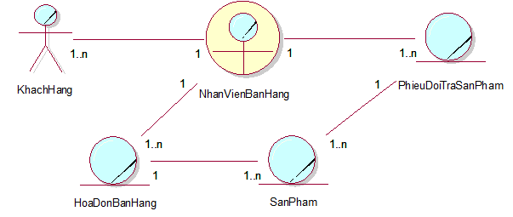
Sơ đồ đối tượng nghiệp vụ cho use case nghiệp vụ Đổi trả

Slide 34
SƠ ĐỒ USE CASE HỆ THỐNG

Slide 35
Sơ đồ Use Case hệ thống

Slide 36
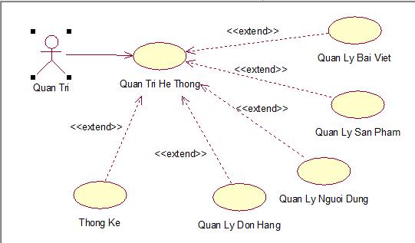
Sơ đồ Use Case quản lý hệ thống

Slide 37
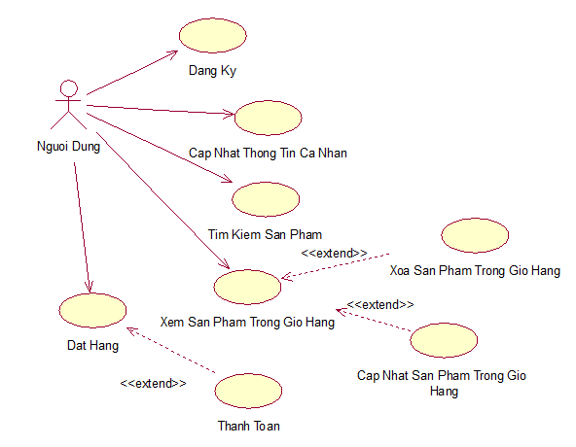
Sơ đồ Use Case người dùng

Slide 38
SƠ ĐỒ TUẦN TỰ MÔ TẢ USE CASE HỆ THỐNG

Slide 39
Sơ đồ tuần tự Quản lý Đặt sản phẩm

Slide 40
Sơ đồ tuần tự Cung cấp sẩn phẩm từ nhà cung cấp

Slide 41
Sơ đồ tuần tự Nhân viên quản lý kho thống kê số lượng và doanh thu

Slide 42
Sơ đồ tuần tự Khách hàng đăng ký thành viên

Slide 43
Sơ đồ tuần tự Khách hàng mua sản phẩm

Slide 44
Sơ đồ tuần tự Khách hàng thanh toán

Slide 45
Sơ đồ tuần tự khách hàng đổi trả sản phẩm

Slide 46
SƠ ĐỒ MỨC PHÂN TÍCH

Slide 47
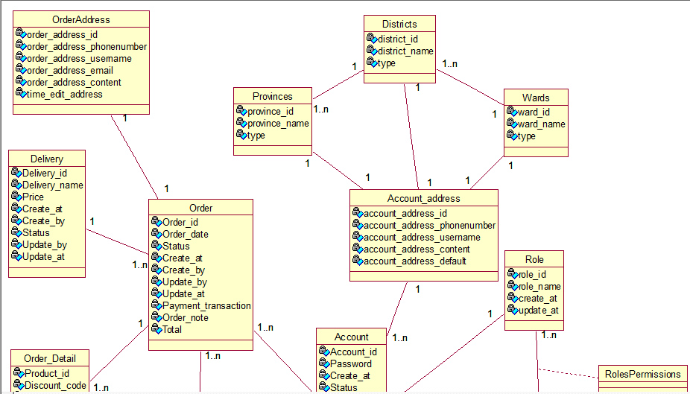
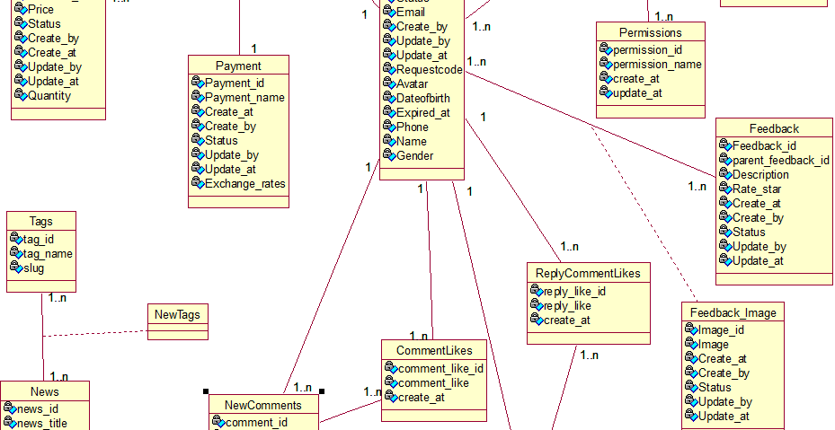

Slide 48
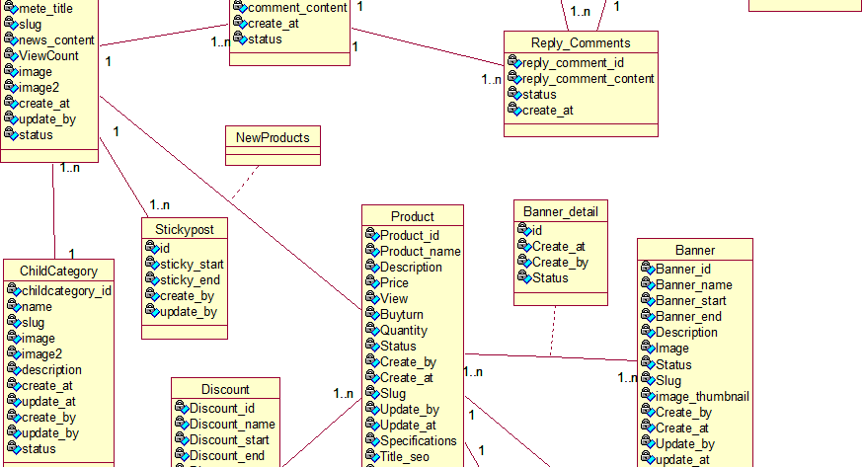
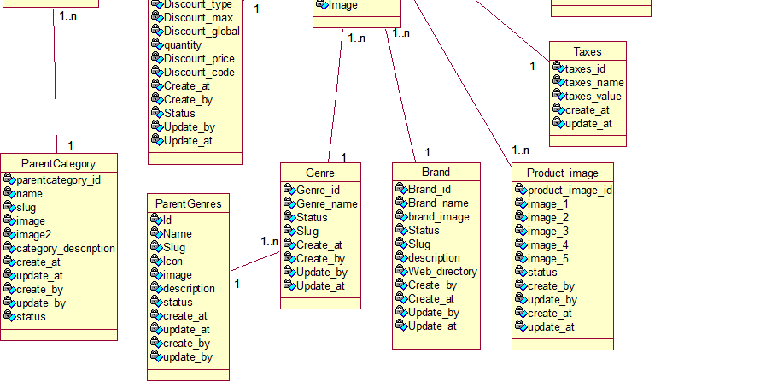

Slide 49
SƠ ĐỒ LỚP MỨC THIẾT KẾ

Slide 50
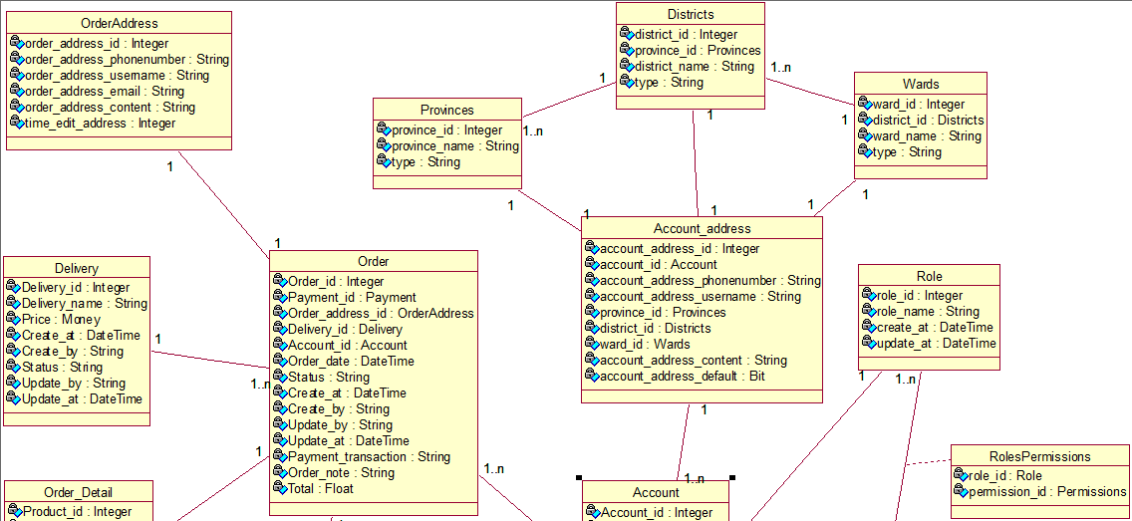
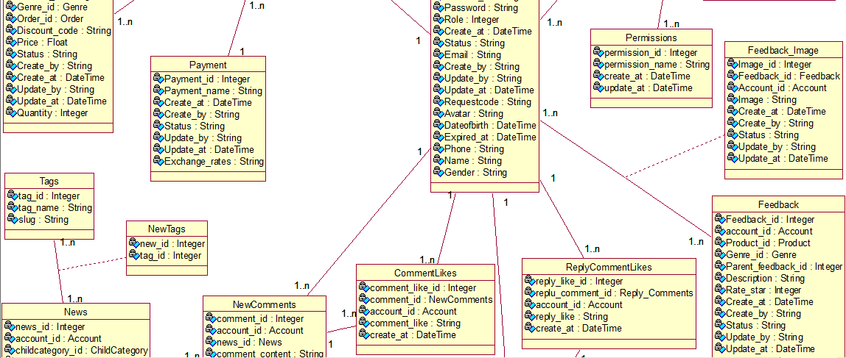

Slide 51
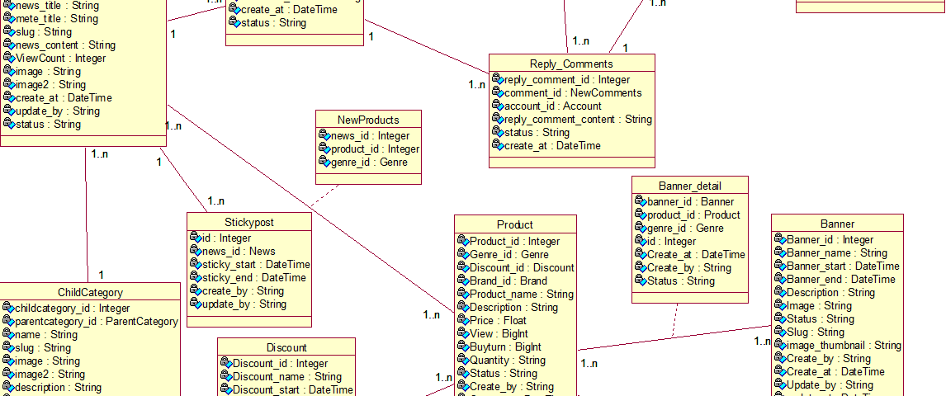
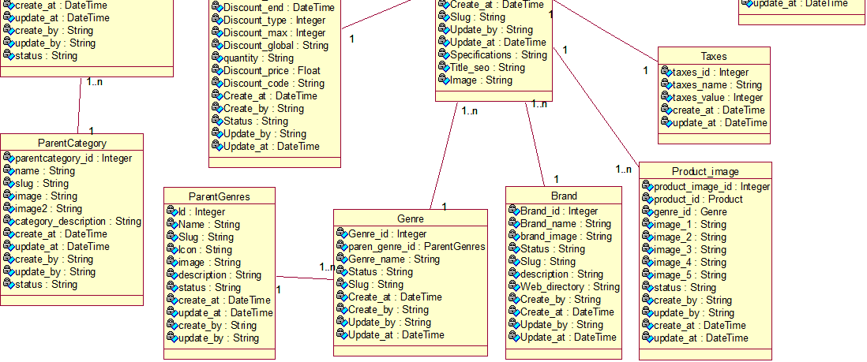

Slide 52
TỔNG KẾT
5

Slide 53
Kết quả đạt được
Hiển thị đầy đủ phần giao diện của quản trị viên và người dùng riêng biệt.
Tìm hiểu được các quy trình, nghiệp vụ để tạo thành một website giới thiệu và bán các sản phẩm gốm sứ Bát Tràng.
Tìm hiểu được về công nghệ mới như Flutter, thanh toán qua các ví điện tử như VnPay,PayPal.

Slide 54
Hạn chế
Do lượng kiến thức khá lớn nên việc tìm hiểu triển khai tính năng vẫn còn nhiều khó khăn, thiếu sót.
Code còn dài và chưa được tối ưu hóa.
Một vài thành phần có thời gian xử lý lâu chưa được tối ưu và tính bảo mật cũng chưa đảm bảo nhiều.
Một số tính năng chưa đạt yêu cầu

Slide 55
Hướng phát triển
Tối ưu hóa code giúp website chạy mượt và giảm dung lượng.
Phát triển thêm các chức năng mới đồng thời hoàn thiện các chức năng vẫn còn lỗi.
Phát triển thêm giao diện hoàn chỉnh hơn, tiếp cận người dùng nhanh hơn.
Củng cố tính bảo mật thông tin và nâng cấp website phát triển lâu dài.
Đồng bộ được dữ liệu giữa web và app

Slide 56
DEMO
6

Slide 57
THANK YOU
Cảm ơn thầy cô đã lắng nghe bài thuyết trình của chúng em !

